Slide 1
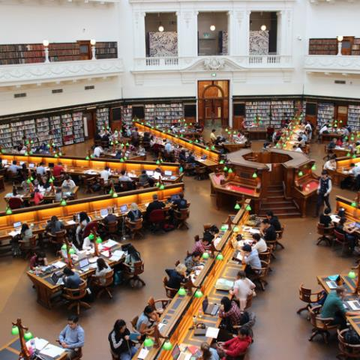
第三章 一元一次方程
3.4.3 实际问题与一元一次方程
（球赛积分表）
Please Enter Your Detailed Text Here, The Content Should Be Concise And Clear, Concise And Concise Do Not Need Too Much Text

Slide 2
前 言
学习目标
1．掌握列方程解决实际问题的一般步骤；
2．从表格获取信息寻找数量关系列方程；
3．会通过列方程解决 “球赛积分表问题”.
重点难点
重点：建立模型解决实际问题的一般方法。
难点：列方程解决 “球赛积分表问题”

Slide 3
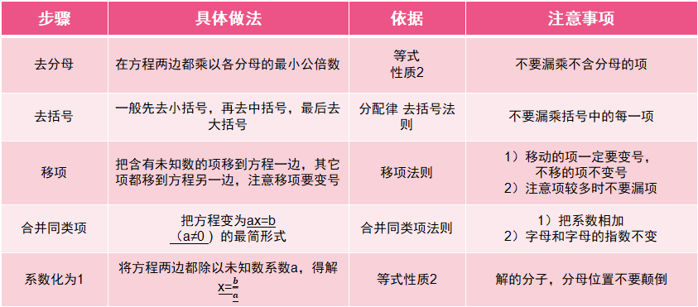
回顾解一元一次方程的步骤及注意事项
步骤 | 具体做法 | 依据 | 注意事项
去分母 | 在方程两边都乘以各分母的最小公倍数 | 等式 性质2 | 不要漏乘不含分母的项
去括号 | 一般先去小括号，再去中括号，最后去大括号 | 分配律 去括号法则 | 不要漏乘括号中的每一项
移项 | 把含有未知数的项移到方程一边，其它项都移到方程另一边，注意移项要变号 | 移项法则 | 1）移动的项一定要变号， 不移的项不变号 2）注意项较多时不要漏项
合并同类项 | 把方程变为ax=b （a≠0 ) 的最简形式 | 合并同类项法则 | 1）把系数相加 2）字母和字母的指数不变
系数化为1 | 将方程两边都除以未知数系数a，得解x=$\frac{b}{a}$ | 等式性质2 | 解的分子，分母位置不要颠倒

Slide 4
用方程解决实际问题的步骤
审：理解并找出实际问题中的等量关系;
设：用代数式表示实际问题中的基础数据;
列：找到所列代数式中的等量关系，以此为依据列出方程;
解：求解;
验：考虑求出的解是否具有实际意义;
答：实际问题的答案.

Slide 5
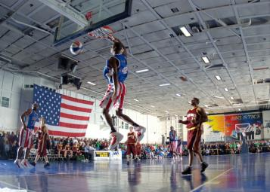
课前思考
喜欢体育的同学经常观看各种不同类别的球赛，但是你们知道它们的计分规则吗？以及比赛是如何计算积分吗？这节课我们将学习如何用方程解决球赛积分问题.

Slide 6
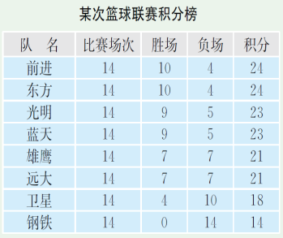
情景思考（球赛积分问题）
【问题一】
思考比赛场次、胜场、负场三者之间的关系？
比赛场次= 胜场 + 负场

Slide 7
情景思考（球赛积分问题）
【问题二】
思考比赛积分、胜场积分、负场积分三者之间的关系？
比赛积分= 胜场积分 + 负场积分
【问题三】
观察钢铁队的比赛积分，你发现了什么？
钢铁队胜0场，
负14场，积14分，说明负一场积1分

Slide 8
情景思考（球赛积分问题）
【问题四】
问题三中我们发现负一场积一分，那么赢一 场积多少分？
(以雄鹰队为例)
已知雄鹰队胜7场，负7场，积21分。
设赢一场积x分，则赢7场积7x分
7x+7×1=21
解得x=2
则赢一场积2分

Slide 9
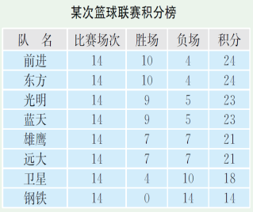
情景思考（球赛积分问题）
【问题五】
用式子表示总积分与胜负场积分之间的数量关系？
分析：
1）如果某队胜m场，总场次为 场
则负 场；
2）胜一场积 分，则负一场积 分；
3）胜场积分为 分，负场积分为 分；
4）总积分与胜负场积分之间的数量关系 ；
14
14-m
2
1
2m
(14-m)
总积分= 2m+(14-m)=m+14

Slide 10
情景思考（球赛积分问题）
【问题六】
某队的胜场总积分能等于它的负场总积分吗？
分析：
1）如果某队胜m场，总场次为 场
则负 场；
2）胜一场积 分，则负一场积 分；
3）胜场积分为 分，负场积分为 分；
4）若胜场总积分等于它的负场总积分，则
它们的数量关系为 ；
5）若m= ，胜负场积分相同。
14
14-m
2
1
2m
(14-m)
2m=(14-m)
$$\frac{14}{3}$$

Slide 11
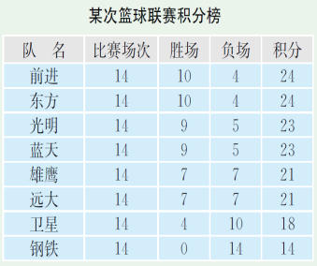
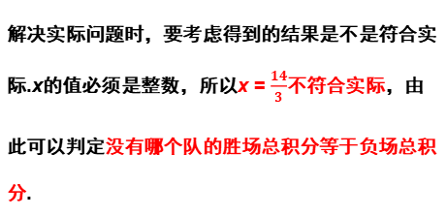
情景思考（球赛积分问题）
【问题六】
某队的胜场总积分能等于它的负场总积分吗？
m表示什么量？他可以是分数吗？由此你能得出什么结论？
解决实际问题时，要考虑得到的结果是不是符合实际.x的值必须是整数，所以x = $\frac{14}{3}$不符合实际，由此可以判定没有哪个队的胜场总积分等于负场总积分.

Slide 12
练一练
某校组织院系足球赛，A队在第一轮比赛中共赛了11场，得分23分．比赛规定胜一场得3分，平一场得1分，负一场得0分， A队在这一轮中只负了2场，那么这个队胜了几场？又平了几场呢？
解：设A队在第一轮比赛中共胜x场，则平了（11-2-x）场
3x +（9-x）+ 0×2 = 23
解得：x=7
则平了9-x=2场
答:这个队胜了7场，平了2场。

Slide 13
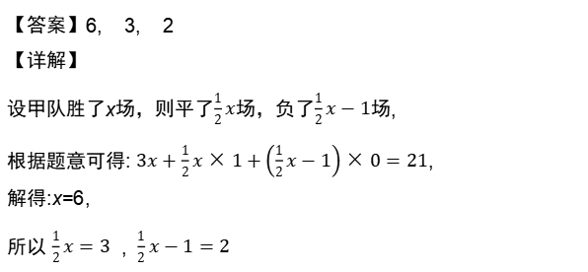
随堂测试
1．甲、乙两队开展足球对抗赛，规定每队胜一场得3分，平一场得1分，负一场得0分.若甲队胜场是平场的2倍，平场比负场多一场，共得了21分，则甲队胜了______场，平了______场，负了______场.
【答案】6, 3, 2
【详解】
设甲队胜了x场，则平了$\frac{1}{2}x$场，负了$\frac{1}{2}x−1$场,
根据题意可得: $3x+\frac{1}{2}x×1+\left(\frac{1}{2}x−1\right)×0=21$,
解得:x=6,
所以 $\frac{1}{2}x=3$ , $\frac{1}{2}x−1=2$

Slide 14
随堂测试
2．校园足球联赛规则规定：胜一场得3分，平一场得1分，负一场得0分.某队比赛8场保持不败，得18分，则该队共胜几场？若设该队胜了x场，则可列方程为__________________.
【答案】3x+（8-x）=18
【详解】
8场比赛不败，说明这8场比赛中只有赢或平局。
根据题意得：3x+（8-x）=18，
故答案为：3x+（8-x）=18，

Slide 15
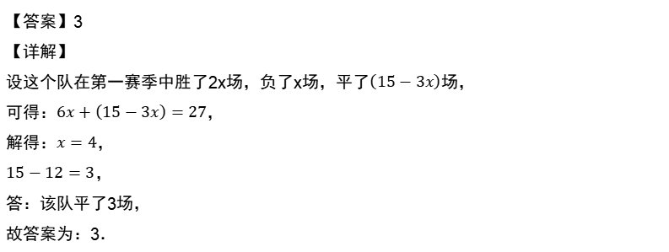
随堂测试
3．一次足球比赛中，若胜一场得3分，平一场得1分，负一场得0分，某队共进行了15场比赛，且所胜场数是所负场数的2倍，结果得了27分，则该队平了______场$.$
【答案】3
【详解】
设这个队在第一赛季中胜了2x场，负了x场，平了$\left(15−3x\right)$场，
可得：$6x+\left(15−3x\right)=27$，
解得：$x=4$，
$15−12=3$，
答：该队平了3场，
故答案为：3．

Slide 16
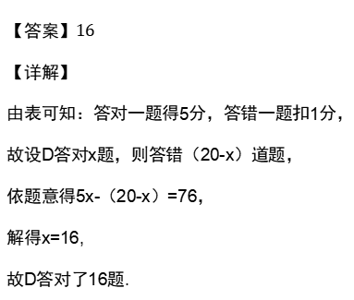
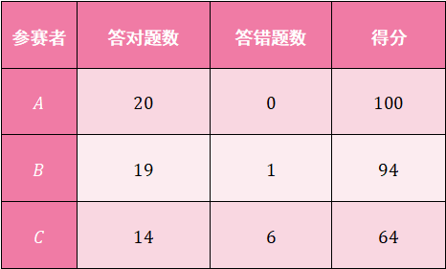
随堂测试
4．某电台组织知识竞赛，共设$20$道选择题，各题分值相同，每题必答，下标记录了$3$个参赛者的得分情况.参赛者的得分情况.参赛者$D$得$76$分，它答对了__________道题.
【答案】$16$
【详解】
由表可知：答对一题得5分，答错一题扣1分，
故设D答对x题，则答错（20-x）道题，
依题意得5x-（20-x）=76，
解得x=16,
故D答对了16题.
参赛者 | 答对题数 | 答错题数 | 得分
$$A$$ | $$20$$ | $$0$$ | $$100$$
$$B$$ | $$19$$ | $$1$$ | $$94$$
$$C$$ | $$14$$ | $$6$$ | $$64$$

Slide 17
LOGO
感谢各位的仔细聆听
Please Enter Your Detailed Text Here, The Content Should Be Concise And Clear, Concise And Concise Do Not Need Too Much Text

